Slide 2
শিক্ষক পরিচিতি
মো. শাহাব উদ্দিন
বি.বি.এস. (অনার্স)
এম.বি.এস. (হিসাববিজ্ঞান)
সি.এম.এ. (বিজনেস লেভেল)
সহকারী শিক্ষক
পশ্চিম কাদিরাবাদ স.প্রা.বি.
কাজিরহাট, মেহেন্দিগঞ্জ, বরিশাল।

Slide 3
শ্রেনিঃ তৃতীয়
বিষয়ঃ প্রাথমিক বিজ্ঞান
অধ্যায়ঃ প্রথম
পাঠঃ আমাদের পরিবেশের উপাদান
পৃষ্ঠাঃ ১ সময়ঃ ৪০ মিঃ

Slide 4
শিখনফলঃ
১ । পরিবেশ কী তা বলতে পারবে ।
২ । পর্যবেক্ষনের মাধ্যমে পরিবেশের বিভিন্ন উপাদান শনাক্ত করতে পারবে।

Slide 5
ছবিতে কী দেখতে পাচ্ছ ?
ফুল

Slide 6
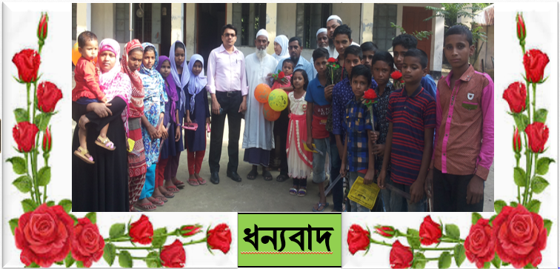
ছবিতে কী দেখতে পাচ্ছ ?
মানুষ

Slide 7
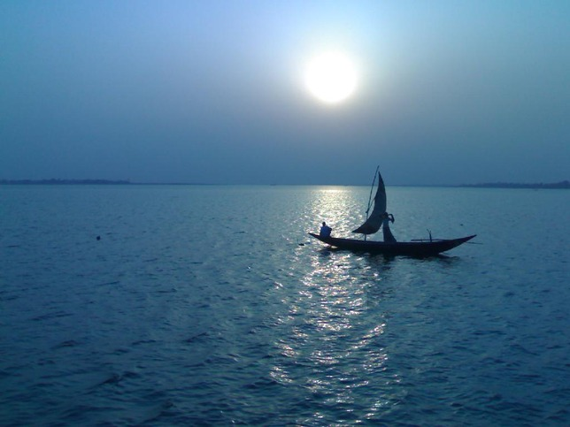
ছবিতে কী দেখতে পাচ্ছ ?
নদী

Slide 8
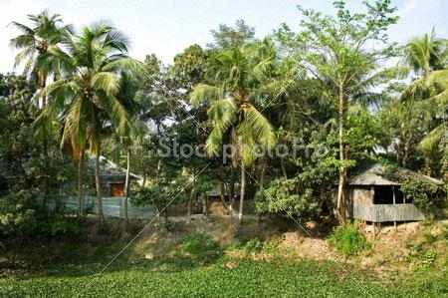
ছবিতে কী দেখতে পাচ্ছ ?
গাছপালা

Slide 9
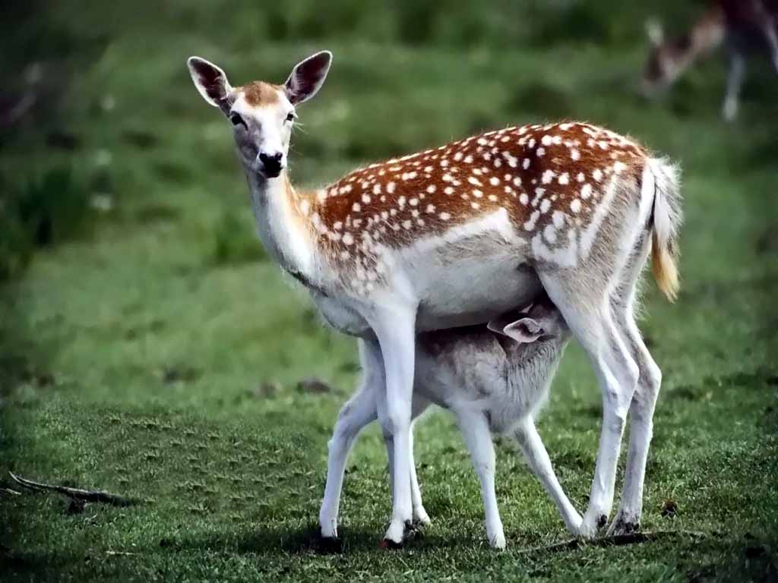
ছবিতে কী দেখতে পাচ্ছ ?
হরিণ

Slide 10
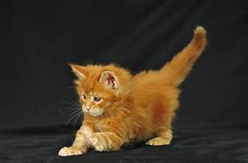
ছবিতে কী দেখতে পাচ্ছ ?
বিড়াল

Slide 11
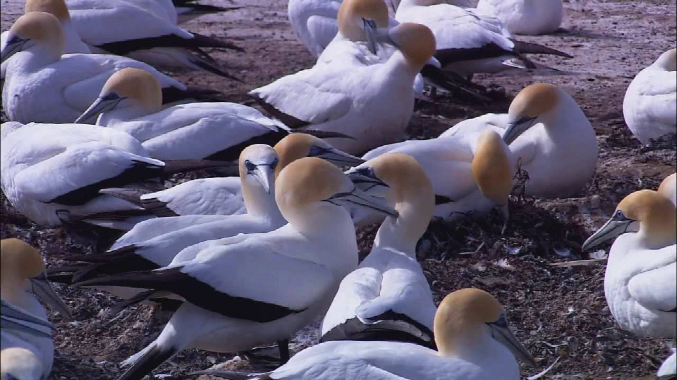
ছবিতে কী দেখতে পাচ্ছ ?
হাঁস

Slide 12
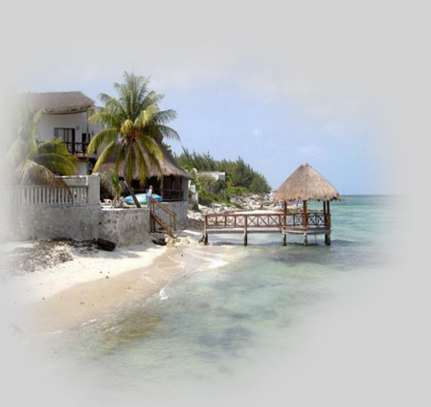
ছবিতে কী দেখতে পাচ্ছ?
ঘরবাড়ি, গাছপালা, নদীনালা

Slide 13
পরিবেশের বিভিন্ন উপাদান-
- মানুষ
গাছপালা
পশু পাখি
নদী নালা
পাহাড় পর্বত
- ঘর বাড়ি

Slide 14
দলীয় কাজ
পরিবেশের ৫ টি উপাদানের নাম লিখ।

Slide 15
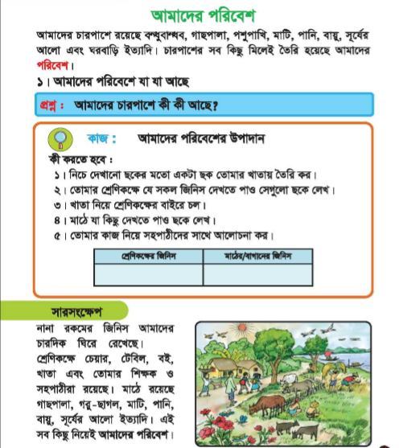

Slide 16
মূল্যায়ন
১।পরিবেশ বলতে কী বুঝ ?
২।পরিবেশের 5 টি উপাদানের নাম বল ।

Slide 17
বাড়ির কাজ
তোমার বাড়ির চারপাশে রয়েছে এমন ছয়টি উপাদানের নাম লিখে আনবে।

Slide 18
ধন্যবাদ

